Slide 1
GEOGRAFICKÁ KARTOGRAFIE
PODZIM 2018
Dajana SNOPKOVÁ, 423348
Vendula SVOBODOVÁ, 394544
Marian ŠVIK, 408496

Slide 2
Land cover X Land use
podobné pojmy zabývající se podobnou problematikou
často se zaměňují nebo kombinují
potřeba rozlišovat!
doporučení:
  https://is.mendelu.cz/eknihovna/opory/zobraz_cast.pl?cast=71682

Slide 3
Land cover
překládáno jako půdní kryt nebo jako krajinný pokryv
vyčleňuje základní druhy materiálů/hmot (biofyzikální složky) na zemském povrchu
relativně statický pojem
podobné materiály/hmoty jsou scelovány dohromady
příklady: les, vodní plochy, travní porosty, zástavba…

Slide 4
Land use
překládáno jako využití půdy/území
termín land use v sobě zahrnuje:
  biofyzikální složka
  socioekonomická složka
vymezuje části území na základě jejich využívání stanovené člověkem
pojem spíše dynamický
podobné materiály/hmoty mohou mít vlastní kategorie

Slide 5
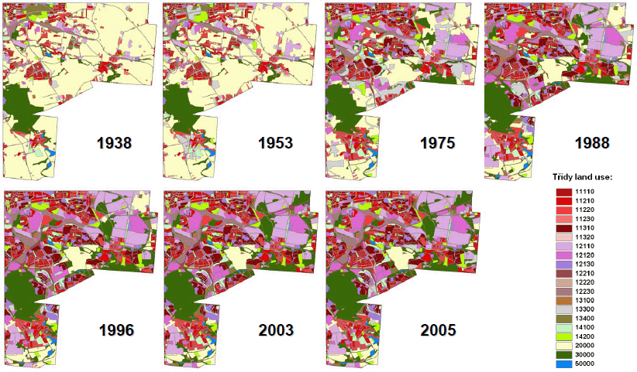
Sledování změn - CORINE LANDCOVER
https://geoportal.gov.cz/web/guest/map/

Slide 6
Zadání semestrálního cvičení
Práce ve skupině – cca 5 osob; území – min. 4 km²
Cílem je vytvoření mapy využití půdy – měřítko 1:10 000
  jednotlivé druhy využití ploch odlište barvou
  k mapě přiložte stručnou průvodní zprávu
Příklady možných kategorií:
    obytná plocha
    průmyslová zóna
    zemědělská plocha (zahrady, pole,…)
    služby (obchod, zdravotnictví, škola,…)
    plochy určené k rekreaci (sport, park, koupaliště,…)
    ostatní zastavěná plocha
    …
K odevzdání – mapa + protokol (Nezapomenout na zdroje (např. i podkladových dat)

Slide 7
Organizace cvičení
1. část:
  rozdělení do skupin
  výběr lokality (= vhodné lokality! → 7 - 10 kategorií land use)
    editovatelná vrstva na Moje mapy:
      https://bit.ly/2OHznBp
    seznam členů skupiny ve sdíleném dokumentu v Google Docs:
      https://goo.gl/zz6NUu
  Deadline do 18. 10.
2. část:
  terénní průzkum + sběr a příprava dat→ mapa (se všemi náležitostmi) + protokol
  Deadline 6. 12.; max. 15b.

Slide 8
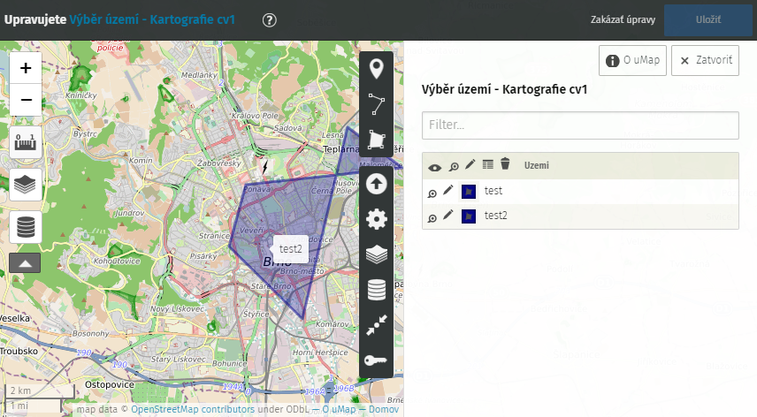
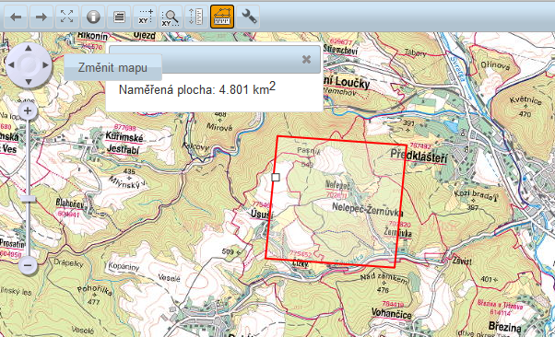
1. ČÁST
Využití znalosti UMap:
  zapnout editaci
  nástroj Nakreslit polygon
  možnost editace po kliknutí na polygon
  ukládat změny!
  různé podkladové mapy
Jiné podkladové zdroje:
  např. Geoportál ČÚZK – nástroj Měření plochy
  http://geoportal.cuzk.cz/geoprohlizec/

Slide 9
2. ČÁST
TERÉNNÍ VÝZKUM = prochození území a dělání poznámek o mapovaných kategoriích do vytištěné podkladové mapy
využití dalších zdrojů – př. letecké snímky, Google Street View…
generalizace
dodržení veškerých pravidel pro tvorbu mapy!
průvodní zpráva o mapování a vytváření mapy – dodržet veškerá pravidla protokolu

Slide 10
Hrubý postup tvorby mapy
výběr území
rekognoskace terénu
zvolení kategorií na základě heterogenity území
tvorba terénního náčrtu
vytvoření polygonové vrstvy (+správné CRS) a jeho následná editace (geometrická, atributová) v ArcGIS
zvolení symboliky
tvorba mapové kompozice

